Slide 1
Жас Сарбаз сыныптары

Slide 2
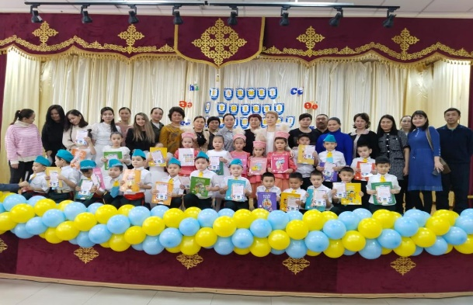
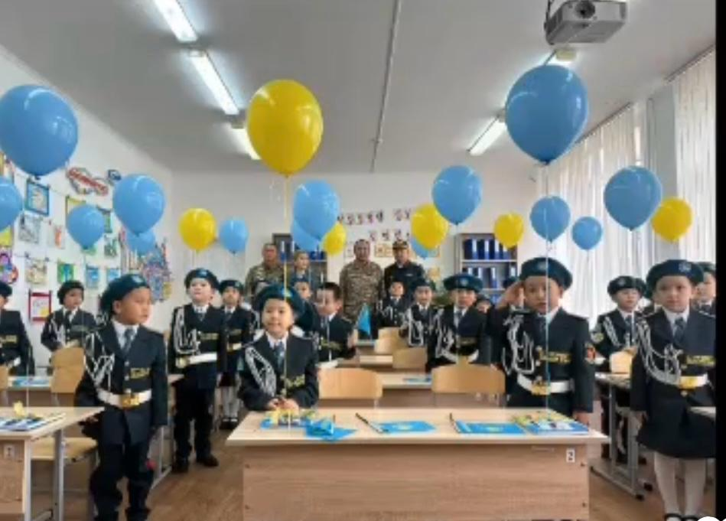
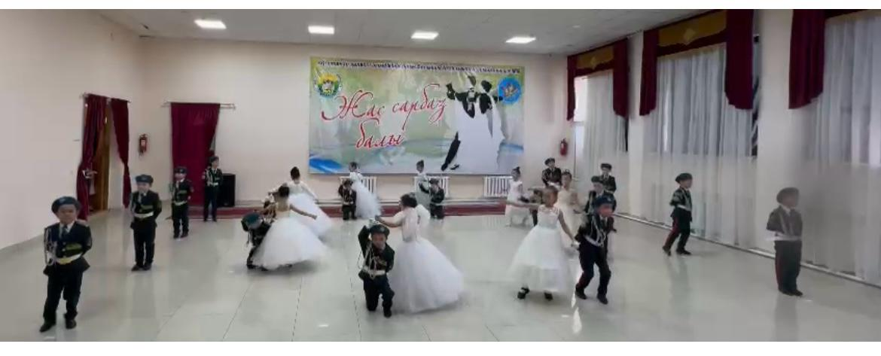
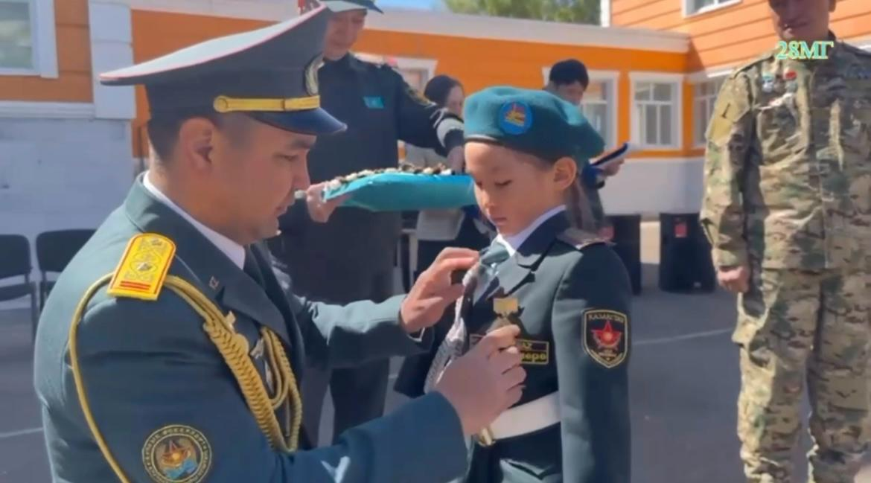
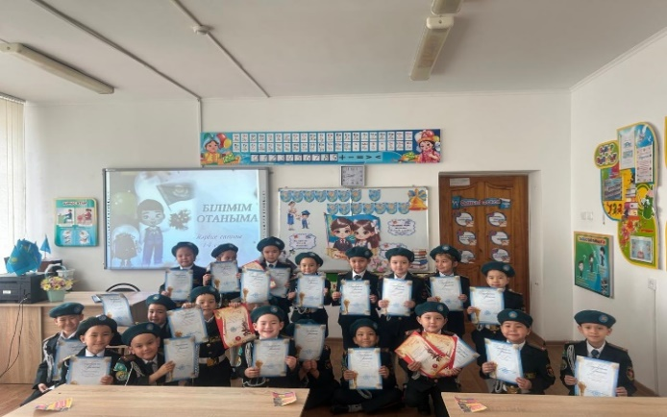
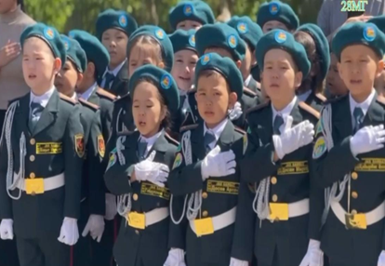
1 «Ә» Жас Сарбаз гимназия сыныбы
«Рахмет,сүйікті Әліппем!» ашық тәрбие сағаты
25-қазан республика
күніне орай
«Менің Отаным-Қазақстан»
Жас сарбаздар вальсіне білім алушылар қатысып,керемет би биледі.
7 мамыр Қазақстан қарулы күштері күні қарсаңында
Жас сарбаз сыныптарының слеті өтті
«Білімім –Отаныма» тақырыбындағы соңғы қоңырауға арналған сынып сағаты
Жас сарбаз сыныптарының слеті өтті

Slide 3
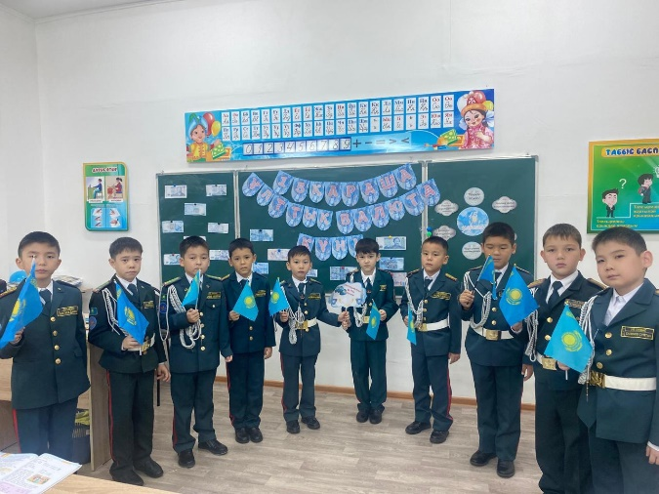
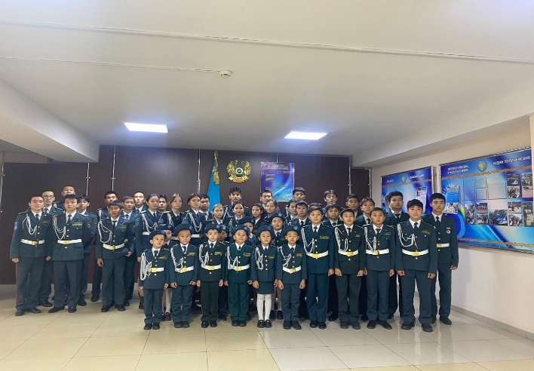
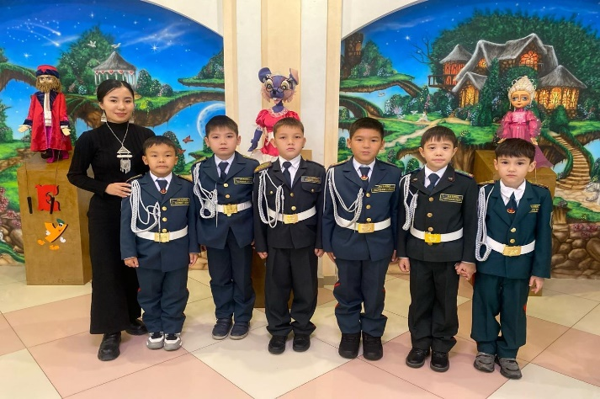
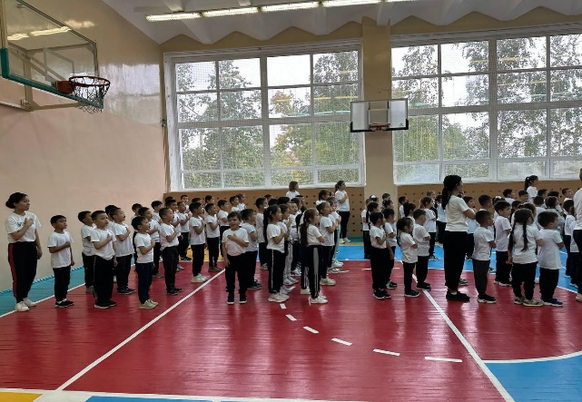
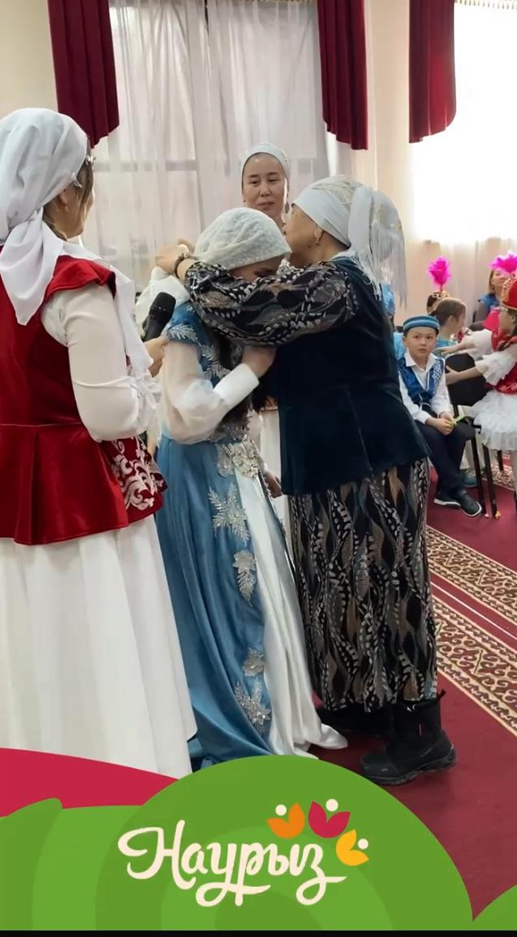
2 «Ә» Жас Сарбаз сыныбы
Қостанай обл. Полиция департаменті экскурсия
Республика күні сынып сағаты
Қурыршақ театры
Денсаулық күні
Әнұран орындау акциясы
Наурыз мерекесі

Slide 4
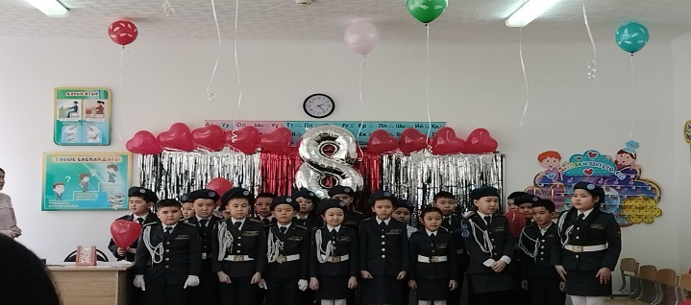
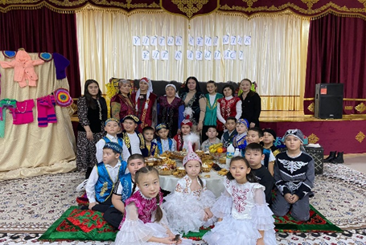
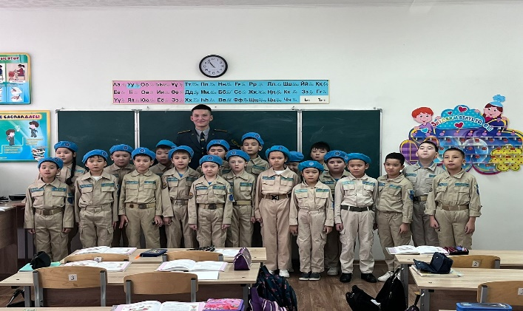
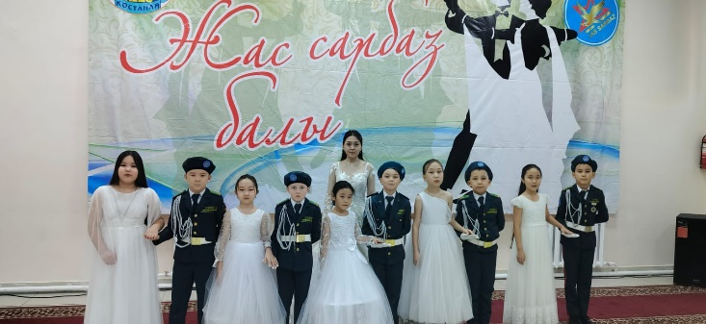
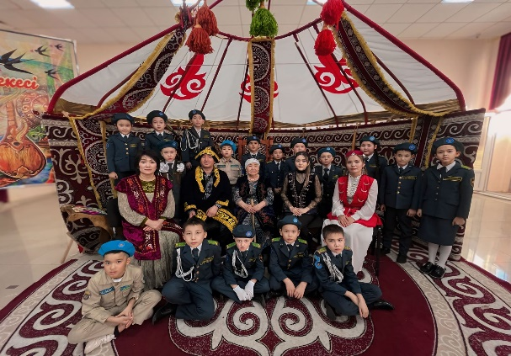
3 «Ә» Жас Сарбаз сыныбы
Аналарға мерекелік іс-шара
«АНАШЫМ-КҮНІМ!»
Әжемнің ертегісі «Ұлттық құндылық-ұлт қазынасы»
Отан қорғаушылар күніне арналған
«Жас ұландар мақтанышы елімнің»
1 мамыр 2024 жылы «Жас Сарбаз» балы
«Наурыз мерекесі»

